Slide 1
CHAPITRE 3
Etude de cas : Processeur 80x86
Par : Dr. A. ABBAS
Disponible sur :
https://sites.google.com/a/esi.dz/a-abbas

Slide 2
Objectifs du Chapitre
Présenter le Processeur 8086 de Intel
Étudier son jeux d'instruction.
Apprendre à programmer en assembleur pour comprendre le fonctionnement μP 8086 .

Slide 3
Plan
Introduction
Architecture générale du μP 8086
Jeu d’instructions du μP 8086
Programmation en assembleur

Slide 4

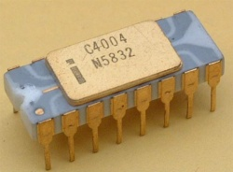
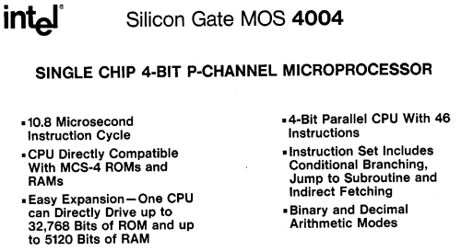
Introduction : Un peu d’histoire
Qui a inventé le microprocesseur ?
quand ?
En 1971
Composant micro programmé
4 bits
2300 transistors
Horloge 100 Khz
Développé par INTEL pour BUSICOM
4

Slide 5
Introduction : Un peu d’histoire
Évolution des processeurs Intel
Pentium: I, II, III, IV, V, ...
Processeurs x86: 8080, 8086, 8080, 80286, 80386, 80486, ......
Processeurs multi-coeurs: Core 2, i5, i7, .....
4004 Premier processeur
1971
1972 – 1992
1993-2005
2006 jusqu’à aujourd’hui
Le processeur 8086 d'Intel est à la base des processeurs Pentium actuels et ils sont avec le 8086

Slide 6
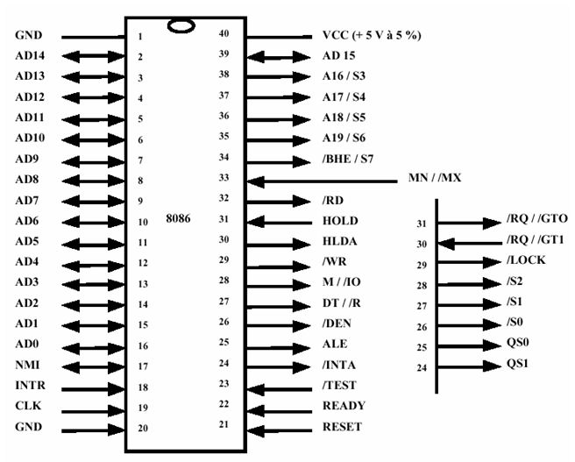
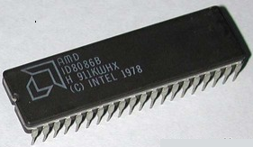
Introduction: Le processeur 8086
Le 8086 (développé en 1978) est le premier microprocesseur de type x86
Le 8086 est le premier processeur 16 bits fabriqué par Intel.
Il se présente sous forme d'un boîtier de 40 broches alimenté par une alimentation unique de 5V.

Slide 7
PARTIE 1:
Architecture Générale du μP 8086

Slide 8
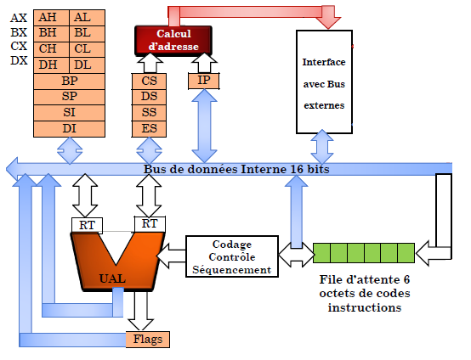
Architecture Générale du μP 8086
Bus d’adresse Interne 20 bits
20 bits
Bus d’adresse
16 bits
Bus de contrôle
16 bits
Bus de donnée
Décodage
Contrôle
Séquenceur
Registre Instruction
Unité d’ exécution
UE
Unité d'Interfaçage Bus
UIB

Slide 9
Architecture interne du 8086 :
Le 8086 comporte deux unités fonctionnelles qui peuvent travailler en parallèle : unité d’ exécution (UE) et Unité d'Interfaçage Bus (UIB)
UE comporte:
UAL : peut être charger par 2 registre temporaires (TR) et effectuer des opérations sur des mots de 8 bits ou de 16 bits.
Quatre registres d'intérêt général (AX, BX, CX et DX),
Deux pointeurs de pile (SP et BP),
Deux registres d'index (SI et DI).
UIB comporte:
Quatre registres de segments (DS, CS, SS et ES),
Un compteur d’instruction (IP - Instruction Pointer),
Une pile (6 octets) pour stocker les instruction et données en attente.
Note : Tous les registres sont d'une largeur de 16 bits,

Slide 10
Architecture interne du 8086 :
La segmentation de la mémoire
La taille du bus d’adresse égale à 20 bits ⇒ La mémoire totale adressable égale 2²⁰ octets = 1 Mo
La taille des registres est 16 bits ⇒ on peut adresser seulement 2¹⁶ octets = 64 ko.
La mémoire est donc fractionnée en pages de 64 ko appelés segments.
Pour adresser une case mémoire donnée, on utilise alors deux registres :
Un registre pour adresser le segment, appelé registre segment: CS, DS, SS, ES
Un registre pour adresser à l'intérieur du segment, appelé registre offset: IP, SP, BP, SI, DI.
Une adresse se présente sous la forme segment:offset
Le segment localise le début d’une zone mémoire de 64Ko
L’offset précise l’adresse relative par rapport au début de segment.

Slide 11
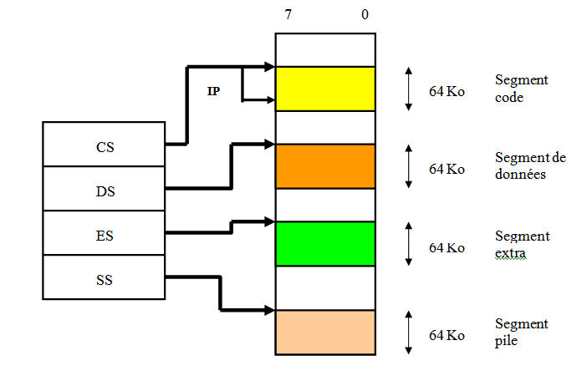
Architecture interne du 8086 :
Gestion de la mémoire :
L'espace mémoire adressable (1 MO = 2²⁰ , 20 bits du bus d'adresse )
0FFF
Le compteur de programme (IP) est de 16 bits donc la possibilité d'adressage est de 2 ¹⁶ = 64 Ko
Mémoire est divisé en quatre segment logiques allant jusqu'à 64 KO chacun.
Chaque segment débute à l'endroit
spécifié par le registre segment
Le déplacement (offset) à l'intérieur du segment se fait par un registre de décalage qui permet de trouver une information à l'intérieur du segment.
Exemple: la paire de registre CS:IP : pointe sur le code d'une instruction (CS: registre segment et IP: Déplacement)

Slide 12
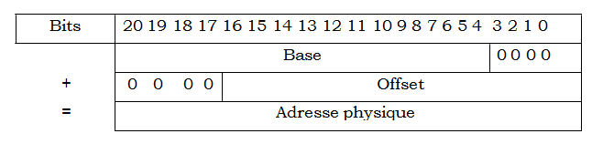
Architecture interne du 8086 :
Gestion de la mémoire : Adresse physique
L’adresse de 20 bits est formée par la juxtaposition d'un registre segment (16 bits de poids fort) et d'un déplacement (offset, 16 bits de poids faible).
Le schéma de la figure suivante illustre la formation d'une adresse 20 bits à partir du segment et du déplacement sur 16 bits :

Slide 13
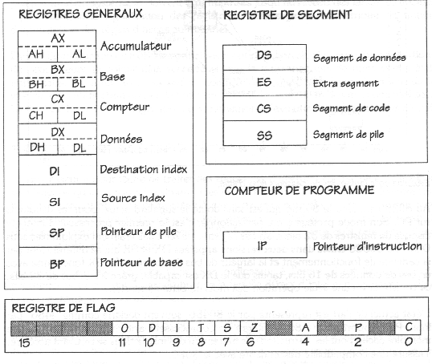
Architecture interne du 8086 :
Les registres

Slide 14
Architecture interne du 8086 :
Les registres généraux
Registres | Usage général et
AX: Accumulateur | Obligatoire pour la multiplication et la division et ne peut pas servir pour l'adressage
BX : Base | Adressage
CX : Comptage et calcul | Compteur de répétition.
DX : Data | Extension au registre AX pour contenir un nombre 32 bits dans la multiplication et la division 16 bits
SP : Pointeur de Pile | Utilisé uniquement pour l'accès à la pile. Pointe sur la tête de la pile
BP : Pointeur de Base | Adressage comme registre de base (BX)
SI : Registre d'index (source) | Adressage comme registre d’index de l'opérande source.
DI : Registre d'index (destination) | Adressage comme registre d’index de l'opérande destination

Slide 15
Architecture interne du 8086 :
Les registres de segment
Registres | Usage général et
CS : Code Segment | ▪ Définit le début de la mémoire programme dans laquelle sont stockées les instructions du programme. ▪ Les adresses des différentes instructions du programme sont relatives à CS
DS : Data Segment | ▪ Définit le début de la mémoire de données dans laquelle sont stockées toutes les données traitées par le programme.
SS : Stack Segment | ▪ Définit le début de la pile. ▪ SP permet de gérer l’empilement et le dépilement.
ES : Extra Segment | ▪ Définit le début d'un segment auxiliaire pour données
Le pointeur d’instruction
Le pointeur d’instruction (IP), appelé aussi Compteur Ordinal (C.O.) permet de pointer TOUJOURS le premier octet de l’instruction suivante.

Slide 16

Architecture interne du 8086 :
Registre d’état (Flags)
C (Carry) : indique qu’il y a une retenue du résultat à 8 bits ou 16 bits.
P (Parité) : indique que le nombre de 1 est un nombre pair.
Z (Zéro) : indique que le résultat est nul.
S (Signe) : indique le signe du résultat
O (Overflow): indique un dépassement de capacité

Slide 17
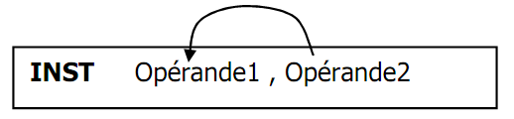
Architecture interne du 8086 :
Format d’instruction
La structure la plus générale d’une instruction est la suivante :
L’opération est réalisée entre les 2 opérandes et le résultat est toujours récupéré dans l’opérande de gauche.
Exemple : CMP, ADD, MOV, LEA, XCHG, AND
Il y a aussi des instructions qui agissent sur un seul opérande
INST Opérande
Exemple : INC, DEC, NEG, NOT ....;
Il y a aussi des instructions sans opérande
INST Exemple : NOP, STI, CLI, PUSHF, CBW...;
Les opérandes peuvent être des registres, des constantes ou le contenu de cases mémoire.

Slide 18
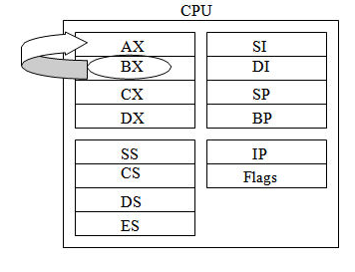
Architecture interne du 8086 :
Modes d’adressage
1- Adressage registre
L'opération se fait sur un ou 2 registres
INST R , R
INST R
Exemples :
INC AX : incrémenter le registre AX (AX++)
MOV AX, BX : Copier le contenu de BX
dans AX (AX←BX); opérandes 16 bit
ADD CH, DL : Copier le contenu de DL
dans CH (CH←DL) ; opérandes 8 bits

Slide 19
Architecture interne du 8086 :
Modes d’adressage
2- Adressage Immédiat
L’opérande est une constante (valeur) qui fait partie de l’instruction :
INST R , IM
Exemples :
MOV AX, 243 : charger le registre AX par le nombre décimal 243 (AX←243)
MOV AL, ‘A‘ : Charger le registre AL par le code ASCII du caractère ‘A' (65)
MOV AX,‘AB' : Charger AH par le code ASCII du caractère ‘A' (65) et AL par le code ASCII du caractère ‘B‘ (66)
MOV AX, 0A1EBH ; AX:= valeur hexa A1EB

Slide 20
Architecture interne du 8086 :
Modes d’adressage
3- Adressage direct
Un des deux opérandes se trouve en mémoire. L’adresse de la case mémoire est précisé directement dans l’instruction.
  INST R , [adr] INST [adr] , R INST taille [adr] , IM
L’adresse doit être placée entre [Rseg:Roffset].
Si le segment (Rseg) n’est pas précisé, DS (début de la mémoire de données) est pris par défaut comme Rseg .
Exemples :
MOV AX, [243] : Copier le contenu de la mémoire d'adresse DS:243 dans AX
MOV [123], AX : Copier le contenu de AX dans la mémoire d'adresse DS:123
MOV AX, [SS:243] : Copier le contenu de la mémoire SS:243 dans AX
MOV BYTE [adresse],4Ah, On écrit 4A dans la position adresse
MOV WORD [adresse],4Ah ; On écrit 004A, 4A → adresse, et 00 → adresse+1

Slide 21
Architecture interne du 8086 :
Modes d’adressage
4- Adressage Indirect
Un des deux opérandes se trouve en mémoire. L’adresse se trouve dans l’un de ces 4 registres BX, BP, SI ou DI.
    INST R , [Rseg : Roffset]
    INST [Rseg : Roffset] , R
    INST taille [Rseg : Roffset] , im
Si Rseg n'est pas spécifié, le segment par défaut sera utilisé comme suit.
Registre Roffset | BX | BP | SI | DI
Segment par défaut | DS | SS | DS | DS
Exemples :
MOV AX, [BX]; Charger AX par le contenu de la mémoire d'adresse DS:BX

Slide 22
Architecture interne du 8086 :
Modes d’adressage
4- Adressage Indirect
L’adressage indirect est divisé en 3 catégories selon le registre d’offset utilisé: l’adressage Basé, l’adressage indexé et l’adressage basé indexé.
Mode Adressage | Basé | Indexé | Basé Indexé
Registres utilisés | BX BP | DI SI | BX, DI BX, SI BP, DI BP, SI

Slide 23
Architecture interne du 8086 :
Modes d’adressage
4- Adressage Indirect
  A. Adressage Basé
L’offset se trouve dans l’un des deux registres de base BX ou BP. On peut préciser un déplacement qui sera ajouté au contenu de Roff pour déterminer l’offset,
        INST R , [Rseg : Rb+dep]
        INST [Rseg : Rb+dep] , R
        INST taille [Rseg : Rb+dep] , im
Exemples :
MOV AX, [BX] : Charger AX par le contenu de la mémoire d'adresse DS:BX
MOV AX, [BX+5] : Charger AX par le contenu de la mémoire d'adresse DS:BX+5

Slide 24
Architecture interne du 8086 :
Modes d’adressage
4- Adressage Indirect
  B. Adressage Indexé
L’offset se trouve dans l’un des deux registres d’index SI ou DI. On peut préciser un déplacement qui sera ajouté au contenu de RI pour déterminer l’offset.
        INST R , [Rseg : RI+DEP]
        INST [Rseg : RI+DEP] , R
        INST taille [Rseg : RI+DEP] , im
Exemples :
MOV AX, [SI]; Charger AX par le contenu de la mémoire d'adresse DS:SI
MOV AX, [SI-500]; Charger AX par la mémoire d'adresse DS:SI-500

Slide 25
Architecture interne du 8086 :
Modes d’adressage
4- Adressage Indirect
  A. Adressage Basé Indexé
L'offset de l’adresse de l'opérande est la somme d'un registre de base, d'un registre d'index et d'un déplacement optionnel. Si Rseg n'est pas spécifié, le segment par défaut du registre de base est utilisé :
    INST R , [Rseg : Rb+Ri+dep]
    INST [Rseg : Rb+Ri+dep] , R
    INST taille [Rseg : Rb+Ri+dep] , im
Exemples :
MOV AX, [BX+DI+5]; AX est chargé par la mémoire d'adresse DS:BX+DI+5
MOV AX, [SI-500]; Charger AX par la mémoire d'adresse DS:SI-500

Slide 26
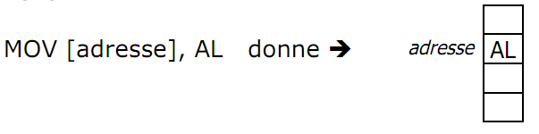
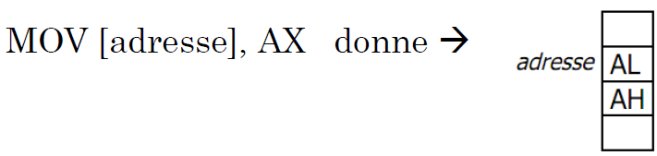
Architecture interne du 8086 :
Taille des échanges avec la mémoire
La mémoire est organisée en octets.
Quand on fait une instruction entre un registre et une donnée qui se trouve en mémoire, c’est le registre qui détermine la taille de l’opération:
Si le registre est sur 8 bits, l’opération se fera avec une seule case mémoire.
Si le registre est sur 2 octets, l’opération se fera avec deux cases mémoires

Slide 27
PARTIE 2:
Jeu d’instructions du μP 8086

Slide 28
Jeu d’instructions du μP 8086
Plusieurs types d’instructions, notamment:
Instructions de Transfert (MOV, XCHG, ....)
Instructions Arithmétiques (ADD, SUB, MUL, DIV, ...)
Instructions Logiques (NOT, AND, OR, XOR, ...)
Instructions de Décalage (SHR, SHL, ROL, ROR, ...)
Instruction de Branchement (JMP, Jxx, LOOP....)
A suivre...

Slide 29
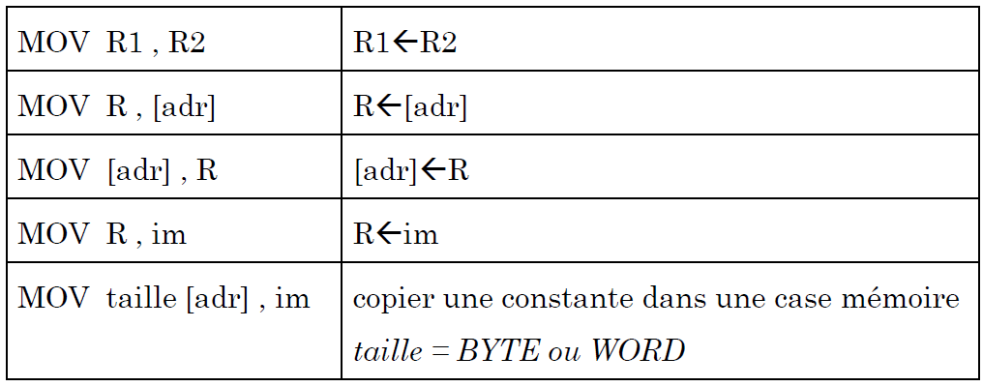
Jeu d’instructions du μP 8086
MOV
MOV Od,Os: Copie l'opérande Source (Os) dans l'opérande Destination (Od) [Od ←OS]
MOV [adr], [adr]
MOV R_{seg}, R_{seg}

Slide 30
Jeu d’instructions du μP 8086
Instructions arithmétiques
Le 8086 permet d'effectuer les quatre opérations arithmétiques de base: l'addition, la soustraction, la multiplication et la division.
Les opérations peuvent s'effectuer sur des nombres de 8 bits ou de 16 bits signés ou non signés.

Slide 31
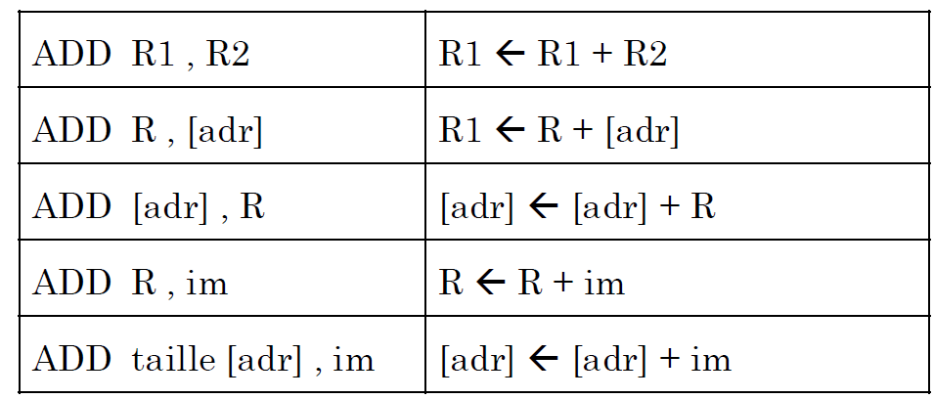
Jeu d’instructions du μP 8086
ADD
ADD Od,Os: additionne l'opérande source et l'opérande destination et met le résultat dans l'opérande destination [Od←Od+Os].
ADD [adr], [adr]

Slide 32
Jeu d’instructions du μP 8086
Exemples :
add ah, [1100H] : ajoute le contenu de la case mémoire d’offset
1100H à l’accumulateur AH (adressage direct) ;
add ah,[bx] : ajoute le contenu de la case mémoire pointée par BX à
l’accumulateur AH (adressage base) ;
add byte [1200H], 05H : ajoute la valeur 05H au contenu de la
case mémoire d’offset 1200H (adressage immediat).

Slide 33
Jeu d’instructions du μP 8086
Soustraction :
SUB operande1, operande2
L’opération effectuée est :
opérande1←opérande1 - opérande2.
Exemples :
      mov ax, 39h
      sub ax, 18h
      ax←ax-18h

Slide 34
Jeu d’instructions du μP 8086
Multiplication :
MUL operande,
où opérande est un registre ou une case mémoire.
AX←AL x Op8 DX:AX←AX x Op16
Cette instruction effectue la multiplication du contenu de AL par un opérande sur 1 octet ou du contenu de AX par un opérande sur 2 octets.
Le résultat est placé dans AX si les données à multiplier sont sur 1 octet
(résultat sur 16 bits), dans (DX,AX) si elles sont sur 2 octets (résultat sur 32 bits).
Les drapeaux CF et OF sont positionnés si la partie haute du résultat est non nulle. La partie haute est AH pour la multiplication 8 bits et DX pour la multiplication 16 bits

Slide 35
Jeu d’instructions du μP 8086
Exemples :
      mov al,51
      mov bl,32
      mul bl
      AX = 51 × 32
      mov ax,4253
      mov bx,1689
      mul bx
      (DX, AX) = 4253 × 1689

Slide 36
Jeu d’instructions du μP 8086
Division :
DIV operande,
où opérande est un registre ou une case mémoire.
Cette instruction effectue la division du contenu de AX par un
opérande sur 1 octet ou le contenu de (DX,AX) par un opérande sur
2 octets.
Résultat :
si l’opérande est sur 1 octet, alors AL = quotient et AH =reste ;
si l’opérande est sur 2 octets, alors AX = quotient et DX =reste.
DIV Op8 ; AX/Op8 , Quotient=AL , Reste =AH
DIV Seg16 ; DX:AX/Seg16 , Quotient =AX , Reste=DX

Slide 37
Jeu d’instructions du μP 8086
Exemples :
    mov ax,35
    mov bl,10
    div bl
    AL = 3 (quotient) et AH = 5 (reste)
    mov dx,0
    mov ax,1234
    mov bx,10
    div bx
    AX = 123 (quotient) et DX = 4 (reste)

Slide 38
Jeu d’instructions du μP 8086
Autres instructions arithmétiques :
INC Op : incrémentation d’une unité ; Op + 1→ Op
DEC Op: décrémentation d’une unité ; Op - 1 → Op
IMUL : multiplication signée ;
IDIV : division signée.
Remarque :
Attention, l’indicateur C n’est pas positionné quand il y a débordement, C'est l’indicateur Z qui permet de détecter le débordement.
Pour incrémenter une case mémoire, il faut préciser la taille :
INC byte [adr] INC word [adr]

Slide 39
Jeu d’instructions du μP 8086
Autres instructions arithmétiques :
NEG Op
remplace Op par son négatif
(Complément à 2 de Op) :
CMP OD, OS
Compare (soustrait) OS et OD et positionne les flags selon résultat.
L’opérande Od n’est pas modifié

Slide 40
Jeu d’instructions du μP 8086
Les instructions logiques
Ce sont des instructions qui permettent de manipuler des données au niveau des bits. Les opérations logiques de base sont :
    ET;
    OU;
    OU exclusif ;
    complément à 1;
    complément à 2;
    décalages et rotations.

Slide 41
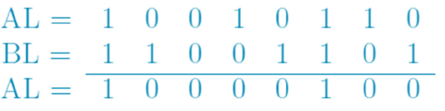
Jeu d’instructions du μP 8086
Les instructions logiques
ET logique : AND opérande1, opérande2
L’opération effectuée est :
opérande1 ← opérande1 ET opérande2
Exemple :
mov al, 10010110B
mov bl, 11001101B
and al, bl
→

Slide 42
Jeu d’instructions du μP 8086
Instruction PUSH : PUSH Op
Empiler l’opérande Op (Op doit être un opérande de 16 bits)
  Décrémente SP de 2
  Copie Op dans la mémoire pointée par SP
PUSH R16 ; R16=Registre sur 16 bits
PUSH word [adr]
PUSH Val_Immédiate PUSH R8
Instruction POP : POP Op
Dépiler dans l’opérande Op (Op doit être un opérande 16 bits)
  Copie les deux cases mémoire pointée par SP dans l'opérande Op
  Incrémente SP de 2
    POP R16 POP word [adr]
    POP R8

Slide 43
Jeu d’instructions du μP 8086
Exemple Illustratif : Instruction PUSH , POP
?
MOV AX 10Ah
MOV BX 20Bh
MOV CX 30Ch
?
MOV DX 40Dh
?
?
PUSH AX
PUSH BX
PUSH CX
PUSH DX
?
?
SP
?
SP
?
40Dh
SP
?
30Ch
SP
?
20Bh
SP
10Ah
?

Slide 44
Jeu d’instructions du μP 8086
Instruction PUSHA : PUSHA
Empile tous les registres généraux et d’adressage dans l'ordre suivant :
AX, CX, DX, BX, SP, BP, SI, DI
Instruction POPA : POPA
Dépile tous les registres généraux et d’adressage dans l'ordre inverse de
PUSHA afin que chaque registre retrouve sa valeur. La valeur dépilée de SP est ignorée.
Remarque :
Les deux instructions PUSHA et POPA ne sont pas reconnues par le
8086. Elles ont été introduites à partir du 80186.

Slide 45
Jeu d’instructions du μP 8086
Instruction XCHG : XCHG OD , OS
Échange l‘Opérande Source avec l‘Opérande Destination. Impossible sur segment (entre cases mémoire).
        XCHG Reg1 , Reg2
        XCHG R , [adr]
        XCHG [adr] , Reg
        XCHG [adr ] , [ adr]

Slide 46
Jeu d’instructions du μP 8086
Instructions de branchement
❖ Les instructions de branchement (ou saut) permettent de modifier l’ordre d’exécution des instructions du programme en fonction de certaines conditions.
❖ L’instruction de branchement est une instruction à un opérande « INST Label ». Un label (ou une étiquette) est une représentation symbolique d’une instruction en mémoire.
❖ Le mode d’adressage des instructions de branchement est immédiat.

Slide 47
Jeu d’instructions du μP 8086
Instructions de branchement
On distingue 3 types d’instructions:
➢Contrôle de Boucle : LOOP X
➢ Branchement inconditionnel: JMP
➢Branchement conditionnel: Jcondition

Slide 48
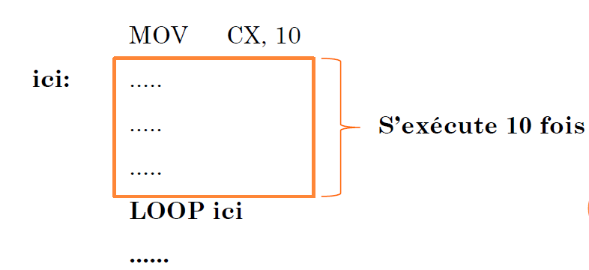
Jeu d’instructions du μP 8086
Instructions de Contrôle de Boucle : LOOP
LOOP Label:
fonctionne automatiquement avec le registre CX (compteur). Quant le processeur rencontre une instruction LOOP, il décrémente le registre CX. Si le résultat n'est pas encore nul, il reboucle à la ligne portant l'étiquette label, sinon il continue le programme à la ligne suivante

Slide 49
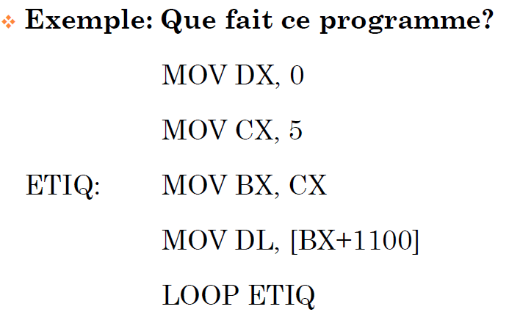
Jeu d’instructions du μP 8086
Instructions de Contrôle de Boucle : LOOP
ADD

Slide 50
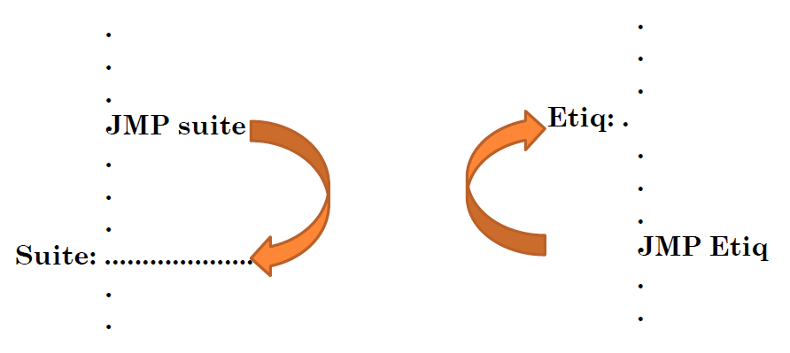
Jeu d’instructions du μP 8086
Instructions de Branchement inconditionnel
JMP label: effectue un saut (jump) vers le label spécifié.

Slide 51
Jeu d’instructions du μP 8086
Instructions de branchement conditionnel
Un saut conditionnel n’est exécuté que si une certaine condition est satisfaite, sinon l’exécution se poursuit séquentiellement à l’instruction suivante.
La condition du saut porte sur l’état de l’un (ou plusieurs) des indicateurs d’état (flags) du microprocesseur qui sont positionnés en fonction du résultat de la dernière opération.

Slide 52
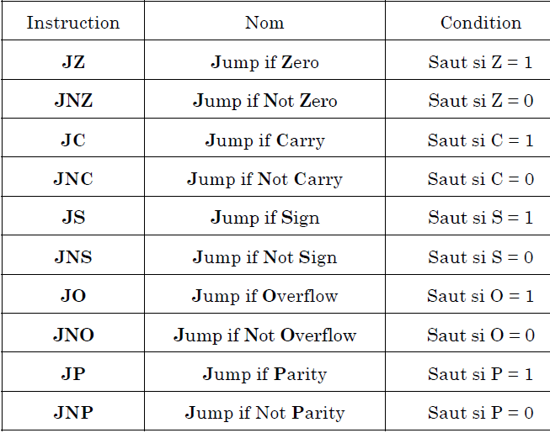
Jeu d’instructions du μP 8086
Instructions de branchement conditionnel

Slide 53
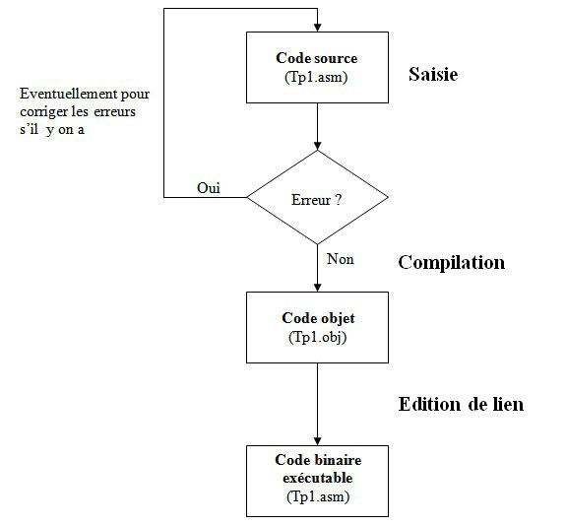
PROGRAMMATION EN ASSEMBLEUR
Plusieurs logiciels permettent le passage entre ces trois phases présentée comme:
➢MASM (Microsoft Assembler : avec LINK comme éditeur de lien),
➢TASM (Turbo assembler : avec TLINK comme éditeur de lien) et
➢NASM, etc ...

Slide 54
PROGRAMMATION EN ASSEMBLEUR
POURQUOI?
Quelques fois, le code écrit en assembleur peut être plus rapide et plus compact que le code généré par un compilateur.
L'assembleur permet l'accès à des fonctionnalités matérielles du système directement qu'il pourrait être difficile ou impossible à utiliser depuis un langage de plus haut niveau (C, C++, C #, Java,).
Acquérir une compréhension plus profonde de la façon dont fonctionne un ordinateur (par exemple, comment les compilateurs et les langage de haut niveau fonctionnent)

